Slide 1
ПРОБЛЕМА ТАБАКОКУРЕНИЯ В СТУДЕНЧЕСКОЙ СРЕДЕ

Slide 2
Актуальность исследования
Снижение уровня психического и физического здоровья молодого поколения происходит на уровне среднего образовательного звена, продолжая усугубляться в условиях вузовского образования.
Современная студенческая субкультура характеризуется преимущественным преобладанием образовательного процесса над организацией досуговой деятельности в условиях свободы личностного выбора, относительной безнаказанности. Данные условия создают предпосылки развития различных форм аддиктивного поведения, в том числе курения.

Slide 3

Цель исследования
изучение распространенности,
причин и
особенностей табакокурения в студенческой среде для оптимизации профилактической работы в вузе

Slide 4
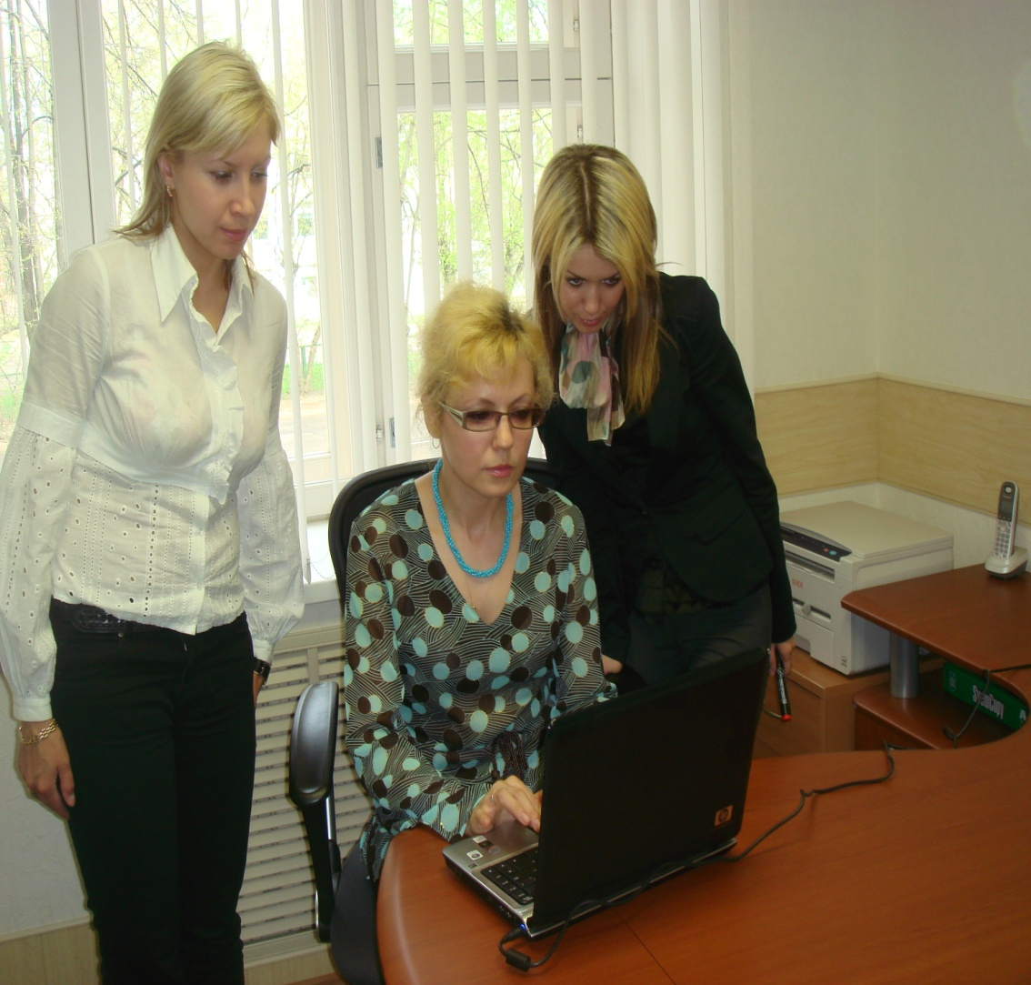
Задачи исследования
Изучить распространенность курения среди студентов;
выявить основные причины курения студенческой молодежи;
выяснить отношение студентов к табакокурению;
разработать рекомендации по оптимизации профилактики курения в студенческой среде.

Slide 5
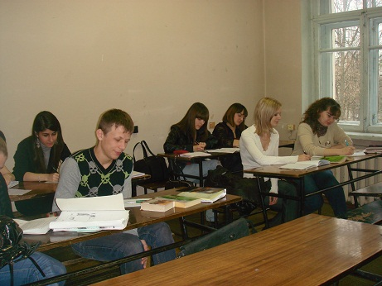
Материалы и методы
В 2010 году проведено пилотажное социологическое исследование, объектом которого избраны студенты , обучающиеся на разных курсах и факультетах ИвГУ в возрасте 17-25 лет.
Выборочную совокупность составили 250человек (74 % - женщины, 26 % - мужчины).

Slide 6
Материалы и методы
Разработанная анкета состоит из 24 вопросов, объединенных в 4 блока:
1. Паспортная часть.
2. Распространенность и особенности курения среди студентов.
3.Отношение студентов к курению и его последствиям.
4. Профилактика табакокурения в студенческой среде.
Обработка первичных данных произведена с помощью компьютерной программы SSTAT с использованием статистических методов (группировки, средних величин).

Slide 7
Структура респондентов в зависимости от пола и возраста , в % (N=250 ч.)

Slide 8
Структура респондентов
В приближенно равном процентном соотношении (9-11%) представлены студенты всех девяти факультетов ИвГУ в данных возрастных группах.
90% респондентов не состоят в браке и не имеют детей.
93% опрошенных проживают в общежитии.

Slide 9

Социальный портрет респондента
на основании анализа социально-демографических показателей составлен социальный портрет студента: это девушка в возрасте 20 – 22 лет, незамужняя, без детей, проживающая в общежитии университета.

Slide 10
Результаты анкетирования

Slide 11
Распределение респондентов в зависимости от наличия у них опыта курения, в % (N=250 ч.)

Slide 12
Распределение респондентов по возрасту начала курения в зависимости от пола, в % (N=147 ч.)

Slide 13
Основные причины табакокурения опрошенных, в % (N=147 ч.)

Slide 14
Отношение студентов к курению окружающих в зависимости от их пола, в % (N=250ч.)

Slide 15
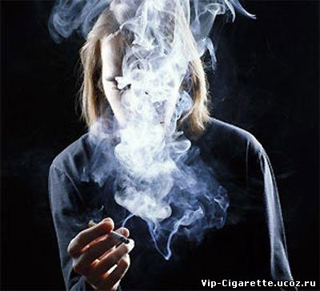
Отношение респондентов к пассивному курению
Почти у 60% опрошенных курят один или оба родителя, или другие члены семьи.
Более 60% респондентов добровольно подвергают себя пассивному курению (остаются в компании курящих, но не курят)

Slide 16
Оценка респондентами влияния курения на здоровье человека , в % (N=250 ч.)

Slide 17
Распределение респондентов в зависимости от предпочитаемых способов отказа от курения, в % (N=250 ч.)

Slide 18
Необходимость и виды помощи при отказе от курения
Мнение респондентов о необходимости посторонней помощи при отказе от курения, в % (N=250 ч.)
Мнение респондентов о способах поддержки при отказе от курения, в % (N=250 ч.)

Slide 19
Мнение студентов о необходимости проведения в ИвГУ профилактических мероприятий, в % (N=250 ч.)
Основными мерами борьбы с курением студенты называли:
запрет на выпуск табачной продукции и ограничение ее доступности;
запрет на курение в общественных местах;
запрет на рекламу сигарет;
воспитание в семье негативного отношения к курению;
пропаганду здорового образа жизни;
пропаганду вредного влияния курения на здоровье и будущее поколение;
повышение уровня жизни населения;
повышение стрессоустойчивости.
Готовность участвовать в профилактических мероприятиях высказали половина опрошенных студентов.

Slide 20
Выводы
25% респондентов являются курильшиками, что позволяет сделать вывод о необходимости оптимизации воспитательно-просветительской и кураторской работы с группами риска.
Большинство студентов начинают курить еще до поступления в вуз.
Основной причиной начала курения респонденты называли любопытство. По-видимому это связано с началом приобщения к табаку в подростковом или детским возрасте в целом по выборке.

Slide 21
Выводы
Почти все респонденты понимают вредное влияние табака на здоровье, но недостаточно информированы о роли пассивного курения, а также о включении никотина в биохимические процессы организма курильщика., что следует учитывать в профилактической работе.
В воспитательной работе следует акцентировать внимание на выработке негативного общественного отношения к курящему.
Выявлена низкая информированность респондентов о способах прерывания никотиновой зависимости.
Большая часть студентов признает необходимость профилактической и воспитательной работы в вузе, готовность к участию в которой высказала половина опрошенных, что дает предпосылки для развития волонтерского движения в университете.

Slide 22
СПАСИБО ЗА ВНИМАНИЕ!

